Slide 1
برنامه دوره آموزشی مشاور شیردهی
مراقبت آغوشی مادر و نوزاد (KMC)
KANGAROO MOTHER CARE
تجهیزات مورد نیاز، نحوه انجام مراقبت و طول مدت آن دکتر محمود راوریِ Dr_m_ravari@yahoo.com
94/03/18

Slide 2
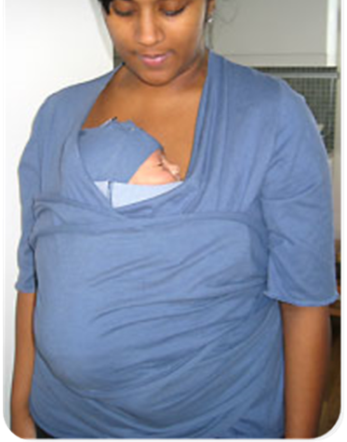
اهداف
مراقبت آغوشی چیست؟
برای انجام مراقبت آغوشی چه چیزهائی مورد نیاز است
دانستن اهمیت مراقبت آغوشی برای مادر و نوزاد
معیار های شایستگی در انجام مراقبت آغوشی
وضعیت نوزاد در مراقبت آغوشی
معیار های ترخیص

Slide 3
شروع مراقبت آغوشی مادر و نوزاد از کجا و چه زمانی بود؟
اولین بار در سال1978 توسط ری و مارتینز در بوگوتا بدلیل کمبود انکوباتور برای مراقبت از نوزادان کمتر از 2 کیلوگرم ابداع شد

Slide 4
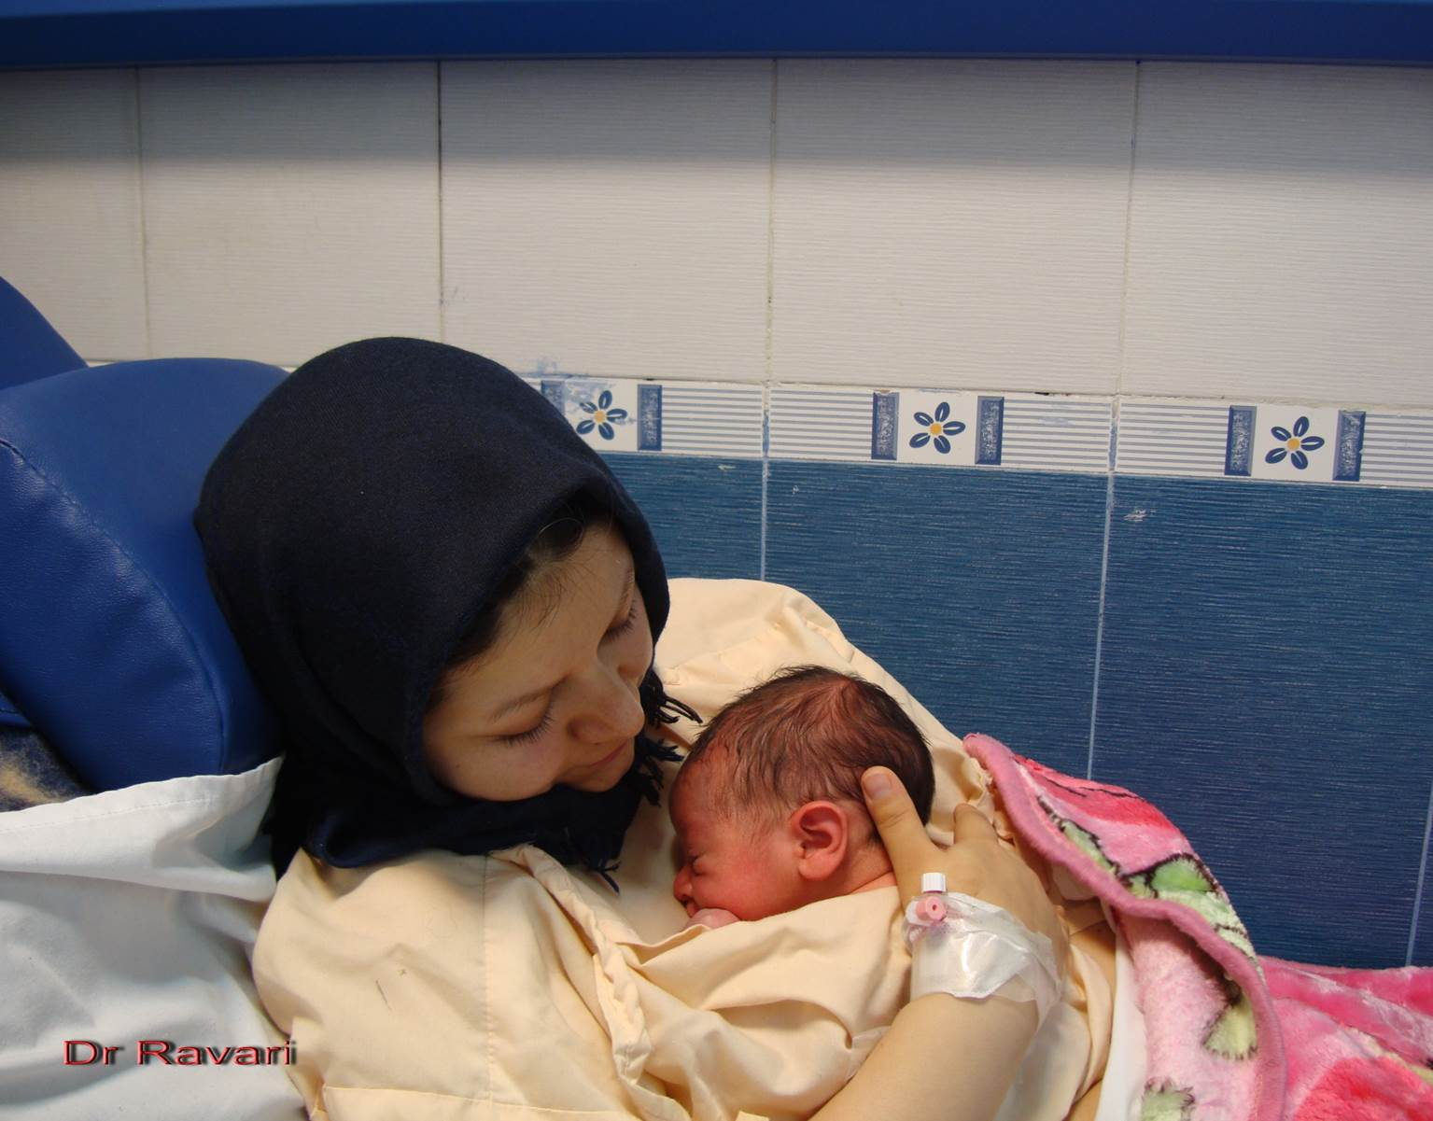
مراقبت آغوشی مادر و نوزاد چیست؟
یک روش طبيعي، ساده و موثر در ارتقاء سلامتی نوزاد نارس است كه نوزاد به طور برهنه و عمودي بر روي سينه مادر و درتماس مستقيم پوست به پوست قرار مي گيرد تا بتواند به شرايط پايدار نوزاد سالم و ترم برسد .
اين روش براي نوزادن نارس و ترم است

Slide 5
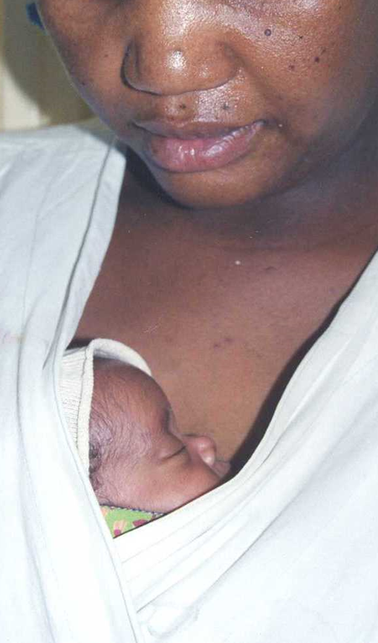
اجزاء اصلی مراقبت آغوشی
تماس پوست به پوست مادر و نوزاد
تغذیه انحصاری با شیرمادر
حمایت فیزیکی، عاطفی وآموزشی
ترخیص زود هنگام و پیگیری های بعد از ترخیص

Slide 6
مزایای مراقبت آغوشی برای نوزاد نارس
تثبیت ضربان قلب
تنظیم تنفس(کاهش آپنه تا 75%)
بهبود انتشار اکسیژن در بدن
پیشگیری از استرس ناشی از سرما
خواب به مدت طولانی تر (بلوغ مغز) و هوشیاری بیشتر
وزن گیری سریعتر

Slide 7
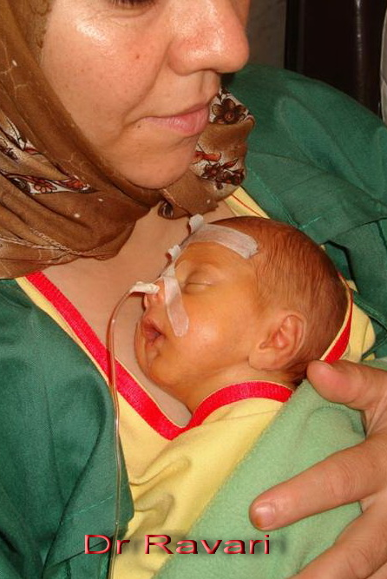
مراقبت آغوشی برای نوزاد نارس
حذف فعالیت های بدون هدف
کاهش میزان گریه کردن
ایجاد فرصت هائی برای تغذیه با شیرمادر و استفاده از مزایای سلامتی بخش شیر مادر و افزایش طول مدت شیردهی
تکامل مغزی بیشتر و برقراری زودتر ارتباط مادر ونوزاد
افزایش احتمال ترخیص زودتر از بیمارستان

Slide 8
پایداری ضربان قلب
ضربان قلب در حد منظم نگهداشته می شود
با تثبیت ضربان قلب نسوج با سرعت ثابت تغذیه می شود
مغز بطور ثابت و ضروری اکسیژن دریافت می کند
افت ضربان قلب به طور واضح کاهش می یابد
افزایش ضربان قلب نیز به ندرت دیده می شود.

Slide 9
الگوی تنفسی
مراقبت آغوشی به تثبیت وضعیت تنفسی نوزاد نارس کمک می کند (50-35 تنفس در دقیقه)
عمق تنفس ها یکنواخت تر می شود
تعداد حملات وقفه تنفسی (آپنه) حدود 4 بار کمتر می شود یا کاملاً از بین می رود
طول مدت حملات آپنه کوتاه تر می شود
تنفس نامنظم یا وقفه پریودیک بطور واضح کاهش می یابد
Notes:
قبل از مراقبت کانگورویی تعداد تنفس بسته به میزان بیداری وفعالیت نوزاد 60-15 بار دردقیقه است
مصرف اکسیژن با فعالیت و افزایش هوشیاری زیاد می شود و افزایش نیاز به اکسیژن با افزایش تعداد تنفس همراه است

Slide 10
اکسیژن خون
فشار اکسیژن در سلولهای خونی حتی در جلسات کوتاه ده دقیقه ای افزایش می یابد
افزایش میزان اشباع اکسیژن
کاهش دی اکسید کربن و به تبع آن افزایش اکسیژن خون
کاهش مشکلات تنفسی
Notes:
کلیه الگوهای تنفسی در مراقبت آغوشی بهبود می یابد
اما ارزیابی اصلی آن از طریق اندازه گیری میزان اکسیژن خون است

Slide 11
پیشگیری از استرس ناشی از سرما
گرم ماندن برای نوزاد نارس بسیار مهم است
گرم شدن نوزاد از تماس پوست با پوست مادر
گرم شدن در طی مراقبت آغوشی روند خاصی دارد
بالا رفتن سریع درجه حرارت در ده دقیقه اول
باقی ماندن در محدوده طبیعی دربقیه مدت مراقبت
مراقبت آغوشی باعث پایداری دمای بدن می شود
کمک به خواب نوزاد نارس
توانائی استفاده موثراز انرژی دریافتی و تسریع رشد و تکامل

Slide 12
پستانی که شیر نمی دهد
پستانی که شیر می دهد

Slide 13
خواب به مدت طولانی تر
نوزاد طولانی تر و به دفعات بیشتری می خوابد
خواب دوبرابر و خواب آرام و منظم 2/5 برابر می شود
ممکن است نوزاد به خواب عمیق برود ( 13 تا 26 دقیقه)
خواب یکی از موثرترین راه های درمانی است
در صورت کافی بودن خواب نوزاد در زمان هوشیاری( حوالی هفته 38) با مادر ارتباط برقرار می کند
Notes:
مراقبت آغوشی
اثر مثبت روی حالت های مطلوب( نظیر خواب آرام و منظم ) و
کاهش حالت های غیرمطلوب ( نظیر بیداری بسیارفعال) دارد
خواب
میزان خواب نوزاد در داخل رحم 22-20 ساعت است واز خواب عمیق لذت می برد
در NICU خواب آرام و عمیق حداکثر 2 ساعت در روز و دوره های 20-10 ثانیه است
بسیاری از اوقات در حالت بیداری یا خواب فعال است
در خواب آرام عمیق
تنفس منظم ، تغییرات قلب جزئی و بدن آرام است
سبب حفظ انرژی می شود
مغز در جهت بلوغ فعال می شود
به علت تنفس منظم سبب اکسیژن رسانی مناسب می شود

Slide 14
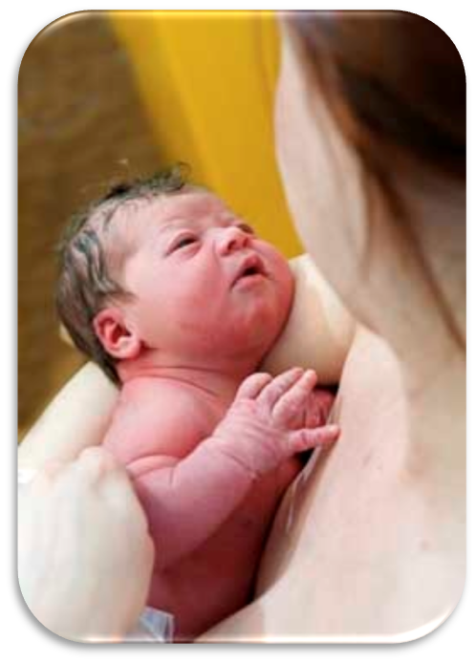
افزایش زمان هوشیاری
زمان هوشیاری بطور واضح افزایش می یابد
بعد از مراقبت های آغوشی متعدد نوزاد:
دنبال صورت مادر می گردد
سر خود را به طرف صدای مادر دراز می چرخاند
تماس چشم در چشم شروع می کند (برای برقراری ارتباط صحیح ضروری است)
Notes:
در دوره های غیرفعال یا هوشیاری چشم نوزاد باز و متوجه چیزی است اما بی هدف حرکت نمی کند

Slide 15
بهبود وزن گیری
افزایش رشد زیرا:
افزایش هورمون رشد در تماس پوست با پوست
استراحت وخواب بیشتر نوزاد نارس
بی قراری و پرش های ناگهانی کمتر اندام ها
کاهش مصرف کالری وذخیره آن برای وزن گیری
نزدیک بودن نوزاد به پستان مادر و دریافت آسان شیر و کالری
Notes:
افزایش وزن نوزادان بزرگتر روزانه به 20-15 گرم می رسد
وزن گیری مداوم 15- 10 گرم نیز به نظر خوب می رسد

Slide 16
مزایای مراقبت آغوشی برای والدین
تغذیه از پستان مادر:
افزایش حجم بیشتر شیر مادر، افزایش تغذیه انحصاری با شیر مادر هنگام ترخیص و طول مدت شیردهی بعد از ترخیص
ارتباط عاطفی زودتر و بیشتر و بهتر با والدین
کاهش استرس مادران:
افزایش آرامش و اعتماد به نفس، کاهش فشار روحي ،احساس توانائی و رضایت از خود، خوشحالی به جهت انجام خدمت برای نوزاد
پدران :
احساس آرامش، راحتی و دلبستگی
مدت بستری و هزینه کمتر
Notes:
مادرانی که ١٠الی ١٥ ساعت در طی ٥ روز متمادی مراقبت کانگوروئی انجام داده بودند این مساله را یک فرصت عالی برای در آغوش گرفتن، برقراری ارتباط عاطفی و کاهش تنش خود ذکر کردند
بعد از ترخیص از بیمارستان مادر اظهار میکرد
با فرزندم احساس آشنائی بیشتری دارم
بهتر میتوانم گریه های او را درک کنم
راحت تر می توانم او را جا به جا کنم
راحت تر به او شیر می دهم
برای آمدن او به خانه هیجان زده هستم

Slide 17
برای استقرار مراقبت آغوشی مورد نیاز است
کسب مهارت
پزشکان و پرستاران و...
وسایل آموزشی
جزوه، پوستر و فیلم های ویدیوئی مراقبت آغوشی
تجهيزات
صندلی راحت و شیب دار و تخت ساده
آموزش مادر
جزوه، پوستر ، فیلم ، کلامی
مشاوره : آموزش عملی، حمايت مادر(فامیل)

Slide 18
امكانات ، تجهيزات ،تمهيدات
KMC به امكانات خاصي نياز ندارد، برعكس وابستگي به تجهيزات را كمتر مي كند.
تمهيدات: آموزش به مادر و آمادگي مادر، حمايت مادر ،آموزش خانواده ، كنترل درحين مراقبت كانگورويي و پيگيري در منزل

Slide 19
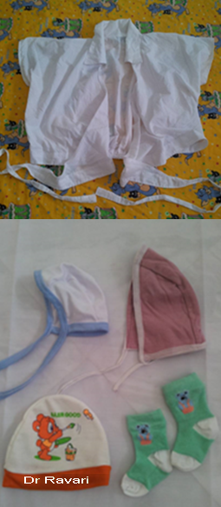
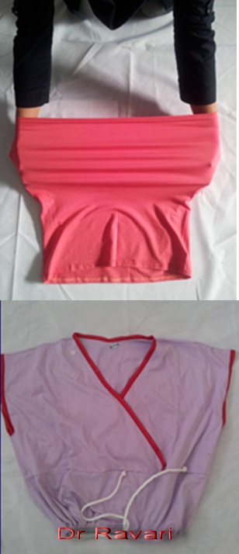
وسائل مورد نياز
ملافه گرم چهارلا، صندلي راحتي، زیرپایی پالس اکسی متر(انتخابي)
متر (اختیاری)، دما سنج، آينه (انتخابي)
بالش کوچک به تعداد نياز جهت راحتي مادر
کلاه (براي نوزادان با وزن کمتر از 1500گرم الزامي است)، جوراب، پوشک و يا لباس جلو باز درصورت دمای محيط کمتر از 22درجه سانتیگراد
لباس مناسب مراقبت آغوشي( متناسب با شرايط بومي، راحتي مادر و حفاظت نوزاد)

Slide 20
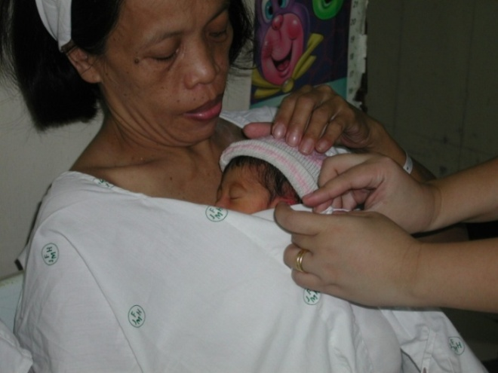
توجه داشته باشيددرانجام مراقبت KMC به باورها و اعتقادات مادرها و خانواده احترام بگذاريد و در صورت تمايل به استفاده از لباسهاي محلي به آنها كمك كنيد.

Slide 21
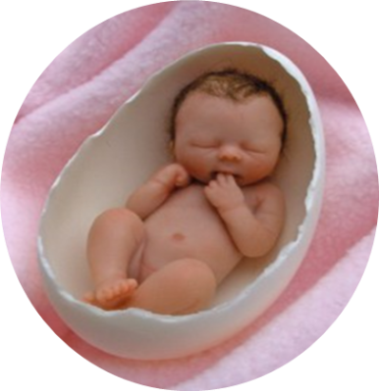
آماده سازی محیط
ارزیابی میزان نور محیط ( کاهش نور با پوشش انکوباتور)
کاهش میزان سروصدا
ارزیابی میزان شلوغی بخش ( اتاق های ساکت تر و خلوت)
طراحی زمان خواب برای نوزاد
روند چرخش شب و روز ( ساعت 11 شب تا 6 صبح) سایه بان خواب
Nest یا لانه گزینی
وضعیت دادن نوزاد ( روبه شکم- جمع شده- سر در وسط در حالت به پشت خوابیده) شبیه داخل رحم

Slide 22
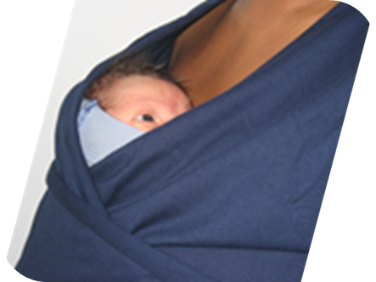
معیار های کلی آمادگی مراقبت آغوشی
مادر:
اظهار تمایل مادر
سلامتی عمومی و تغذیه مادر
بهداشت
حمایت خانواد گی
آگاهی و حمایت اجتماعی
نوزاد:
وزن نوزاد بیشتر از 1800 گرم
(بلافاصله بعد از تولد در صورت تثبیت نوزاد )
وزن تولد بین 1799-1200 گرم
(يکي دو روز تا پايدار شدن)
وزن تولد کمتر از 1200گرم
(روزها و هفته ها)

Slide 23
فاکتور های مرتبط بر شرایط آمادگی مراقبت آغوشی
1- وزن تولد
2- سن
3- استفاده از عدد آپگار
4- وضعیت با ثباتی از نظر تنظیمات دستگاه تهویه مکانیکی
5- داروهای تزریقی وازوپرسور
6- کاتتر نافی شریانی و لوله درون قفسه صدری (احتمال جابجایی)
7- سونوگرافی مغز (هموراژی)

Slide 24
فاکتور های مرتبط بر شرایط آمادگی مراقبت آغوشی
8- جلسات كوتاه مراقبت آغوشي (مراقبت منقطع): وقتي كه نوزاد نياز به ادامه مراقبت پزشكي دارد (تغذيه وريدي، دريافت غلظت پايين اكسيژن)
9- مراقبت دائم شبانه روز:تنفس خود به خود نوزاد بدون نياز به اكسيژن اضافي
10- توانايي براي خوردن (مكيدن و بلعيدن) نياز ضروري نمي‌باشد.
11- مراقبت آغوشي مي‌تواند در حين تغذيه از طريق لوله معده يا تحت تهويه مصنوعي شروع شود.
12-تثبيت شرايط نوزاد

Slide 25
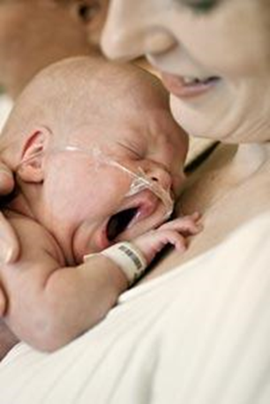
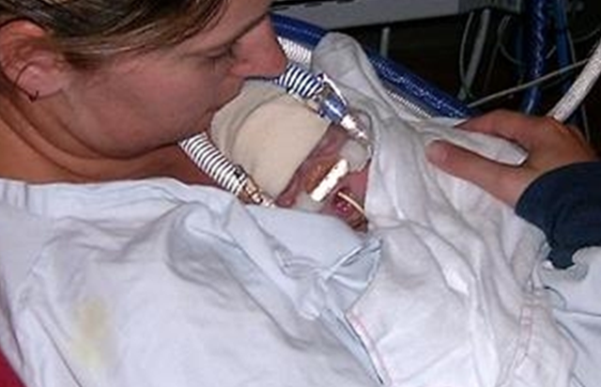
شایستگی نوزاد برای مراقبت آغوشی در شرايط خاص
تثبيت شرايط نوزاد
در 24 ساعت قبل از مراقبت آغوشی بد حال نشده باشد
استفاده از اکیسژن یا Nasal CPAPمانعی برای مراقبت آغوشی نیست
تمام سیم ها و لوله ها بخوبی بسته شوند

Slide 26
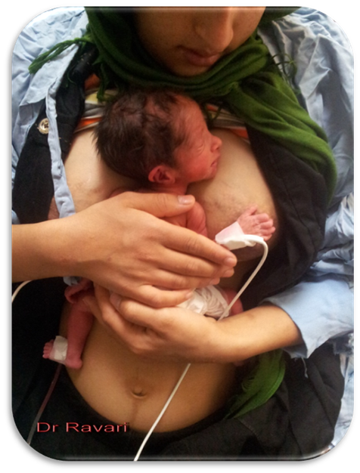
روش انجام مراقبت آغوشي
نوزاد بین سینه های مادر درحالت عمودی قرار داده شود.
سر بايد به يک طرف برگردانده شده و در وضعیت کمی کشیده به عقب قرار گیرد.
اين باعث باز ماندن راه هوايي مي شود و امکان تماس چشم به چشم را فراهم مي كند. از خم شدن و افتادن سر به جلو خودداري شود.
ران ها بهتر است خم و از بدن دور شود و شکلي مانند پاهاي قورباغه بگيرند، آرنج ها هم بهتر است خم شوند.
قسمت شكم نوزاد بايد تقريبا درتماس با اپي گاستر ( قسمت تحتاني قفسه سينه ) مادر قرار گيرد
باسن نوزاد را با دست حمایت کنيد

Slide 27
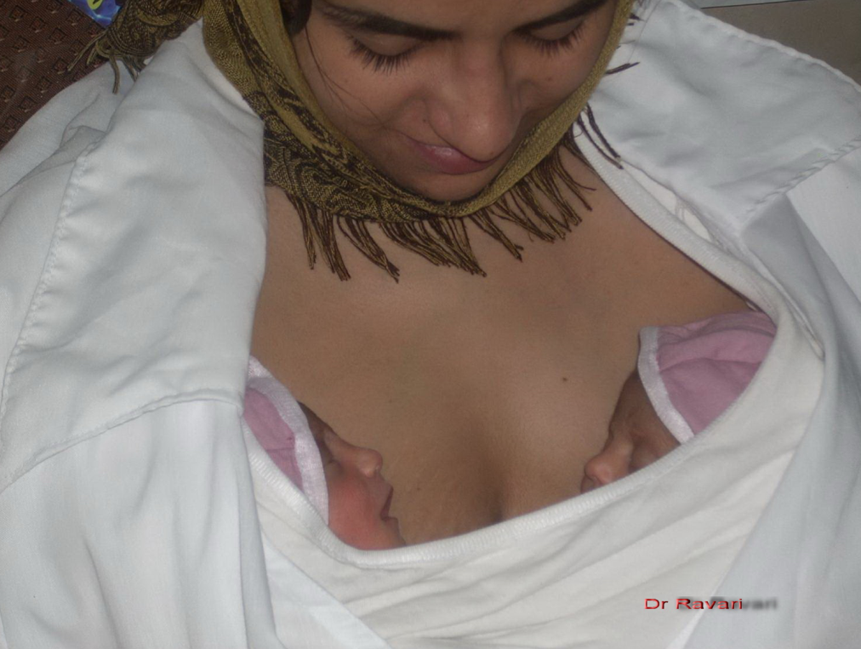

Slide 28
فوتوتراپی در حین مراقبت آغوشی

Slide 29
دو متغير اصلي در انجام مراقبت آغوشی
زمان شروع مراقبت آغوشی
پس از آموزش و تشويق بلافاصله از لحظه تولد تا چند روز پس از تولد كه نوزاد به وضعيت با ثباتي برسد ویا پس از بهبودي نسبي درنوزادان با بيماري هاي شديد (حاد).
طول مدت مراقبت آغوشی

Slide 30
طول مدت مراقبت آغوشی
باید از جلساتی که کمتر از یک ساعت طول می کشد اجتناب شود، چرا که تکرار این کار ممکن است برای کودک تنش زا باشد.
ازچند دقيقه تا چند ساعت در طي شبانه روز و از چندروز تا چندين هفته منتها هر چه زمان تماس طولاني تر مزاياي آن بيشتر
طول مدت تماس پوست به پوست باید به تدریج تا 24 ساعت در روز افزایش یابد، این کار تنها باید برای تعویض پوشک نوزاد قطع شود.
Notes:
در جلسات اول حضور پرستار/ ماما جهت نظارت بر مراقبت آغوشی الزامی است

Slide 31
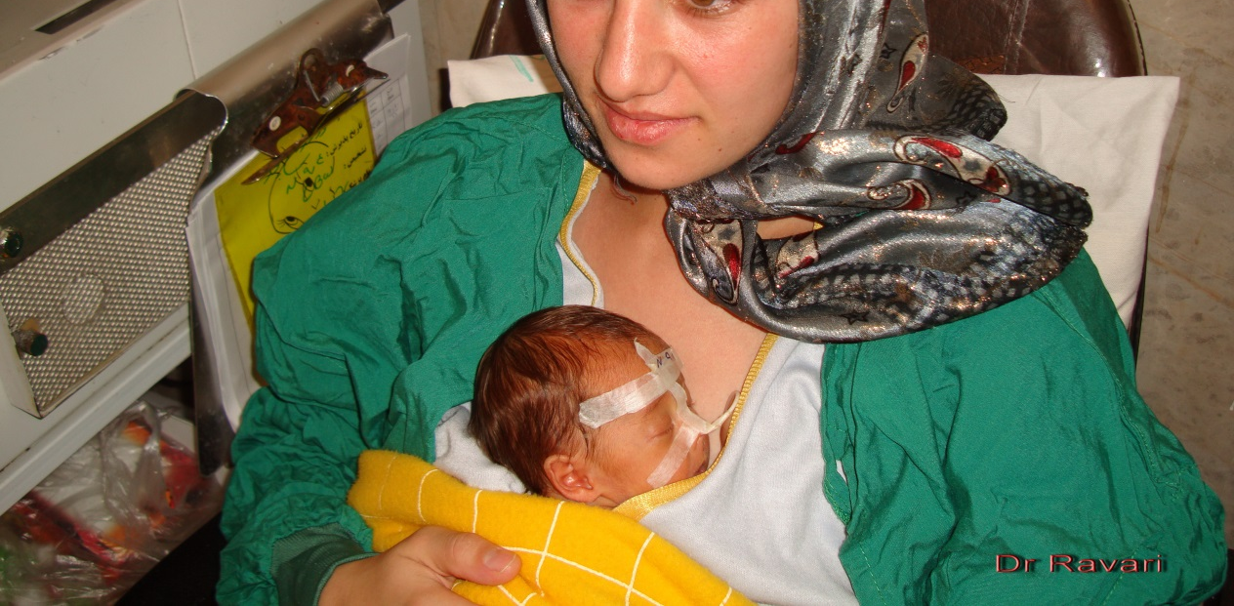
بهترین زمان مراقبت آغوشی
بهترین زمان
بلافاصله پس از تغذيه (وضعیت نیمه نشسته )
بعد از تصویر برداری یا معاینه چشم

Slide 32
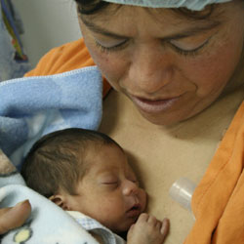
پایش در حین مراقبت آغوشی
وضعیت گردن نوزاد
باز بودن راه هوایی
تنفس منظم
رنگ صورتی نوزاد
کنترول دمای بدن

Slide 33
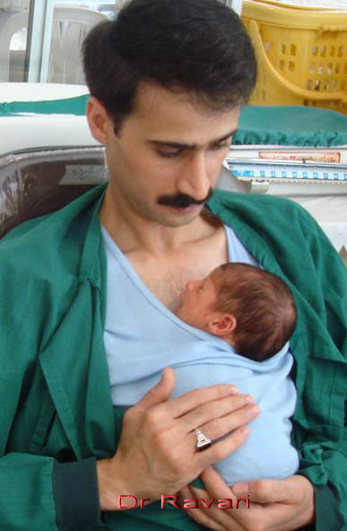
در مراقبت آغوشی
به حريم خصوصي مادر احترام بگذاريد.
او را به آوردن نزديكان و يا شوهرش (اگر بخواهد) تشويق کنيد، چون اين کار به حمايت و اطمينان مادر مي افزايد.
با افراد کليدي خانواده مخصوصا وابستگان نزدیک صحبت کنيد.
تا زماني که آنان راضي نشوند، ادامه مراقبت آغوشي در خانه مشكل خواهد بود.
وقتي مادر در دسترس نيست
اعضاي ديگر خانواده مثل مادربزرگ، پدريا ساير اعضاي خانواده مي توانند مراقبت آغوشي را انجام بدهـــند.

Slide 34
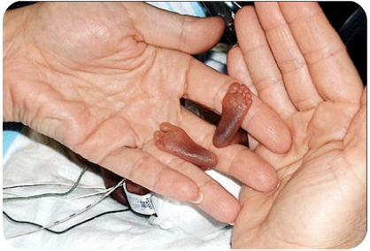
در شرايط زير شروع مراقبت آغوشي ممنوع است
وزن هنگام مراقبت کمتر از 1250 گرم
ناپايدار بودن دماي بدن نوزاد
ناپایداری سطح اشباع اکسيژن شرياني
ناپايدار بودن نوزاد تحت تهويه مکانيکي (NCPAP يا IMV)
نوزاد در معرض خونریزی مغزی یا خونریزی داخل بطنی درجات 3 و 4
نوزاد با داروهای اینوتروپ یا وازوپرسور

Slide 35
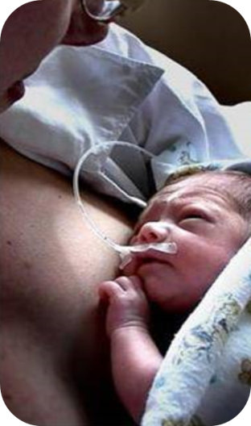
مراقبت آغوشی چه زمانی باید قطع شود
تا حد امکان در بخش و سپس در خانه تا زمانی که مادر و شیرخوار در این وضعیت احساس راحتی می کنند، ادامه می یابد.
اغلب تا زمانی که سن نوزاد به حد ترم یا وزن او به 2500 گرم برسد،این روش مطلوب است.
وقتی شیرخوار شروع به لولیدن،جنبیدن و بیقراری و گریه می کند و نشان می دهد که از وضعیت موجود ناراحت است.

